Slide 1






Jenkins 弱點掃描建置教學
SCSB-南區資訊開發中心(ITDC)

Slide 2
Agenda
Checkmarx 系統設定。
Dependency-check 工具設定。
Freestyle project 與 pipeline 作業方法介紹。
Freestyle project 建置教學。
Pipeline 建置教學。
General Pipeline Script 教學。

Slide 3
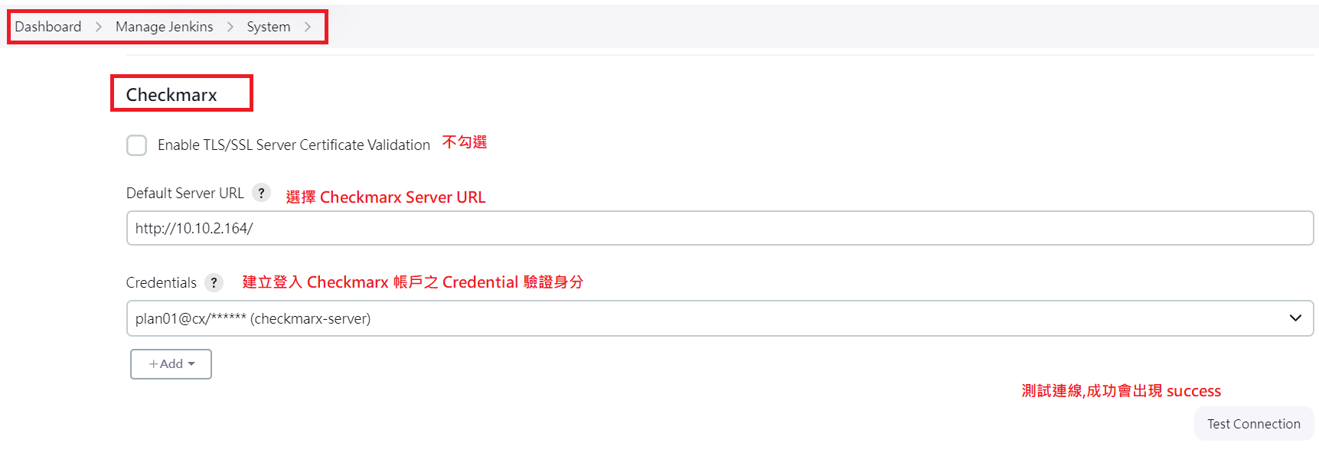
Checkmarx 系統設定 - 1
Dashboard => Manager Jenkins => System

Slide 4
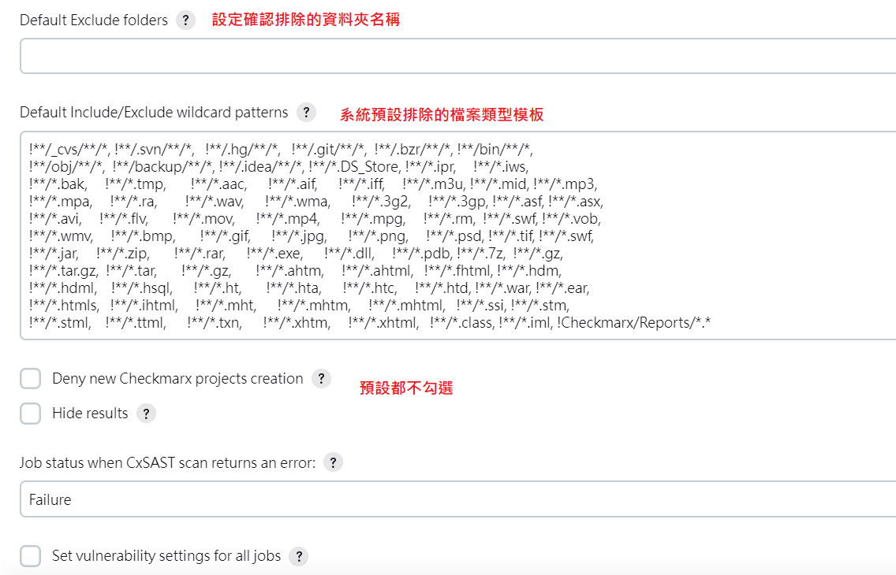
Checkmarx 系統設定 - 2
Dashboard => Manager Jenkins => System

Slide 5
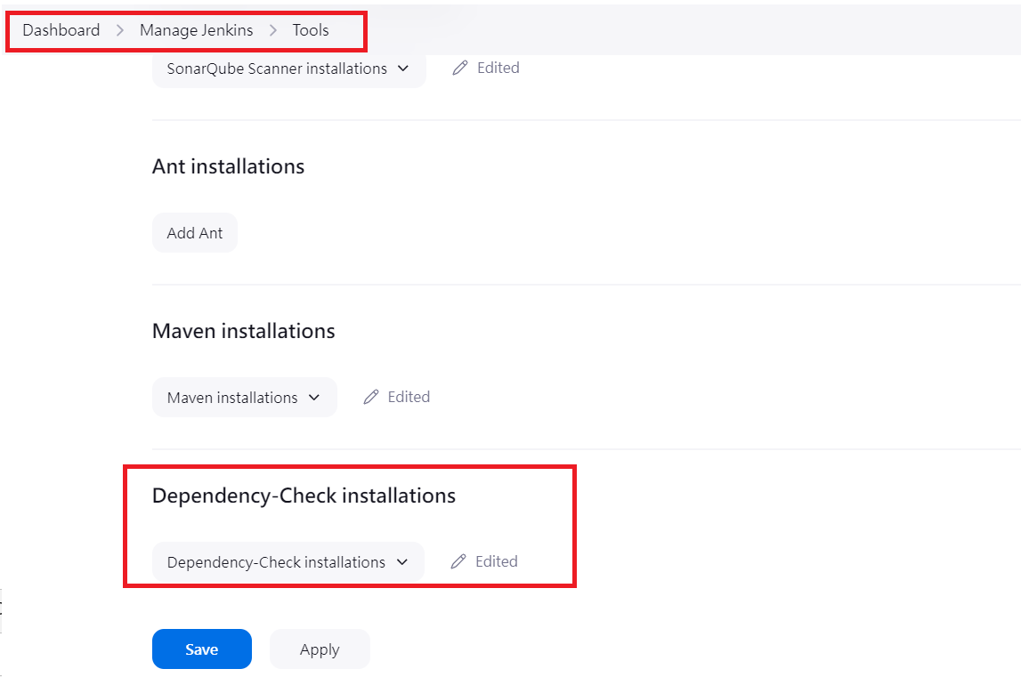
Dependency 工具設定 - 1
Dashboard => Manager Jenkins => Tool

Slide 6
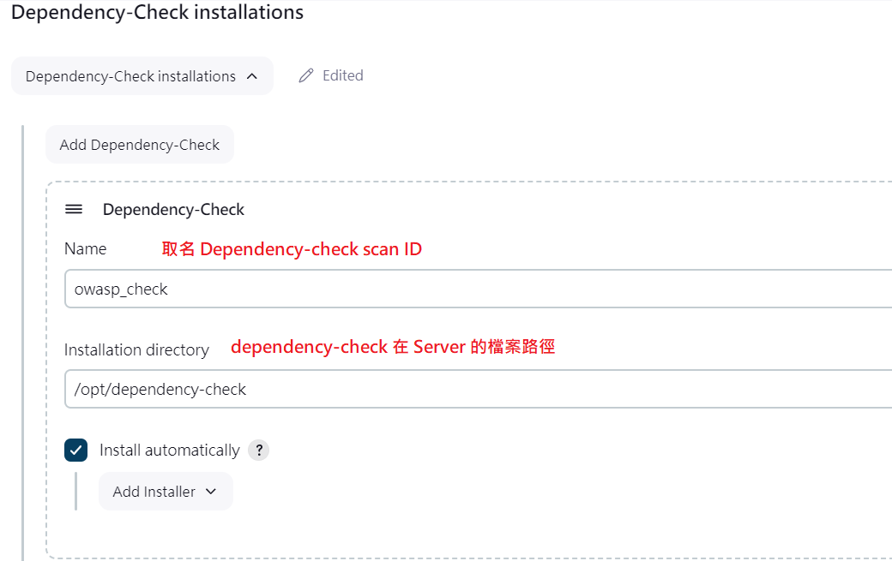
Dependency 工具設定 - 2
Dashboard => Manager Jenkins => Tool

Slide 7
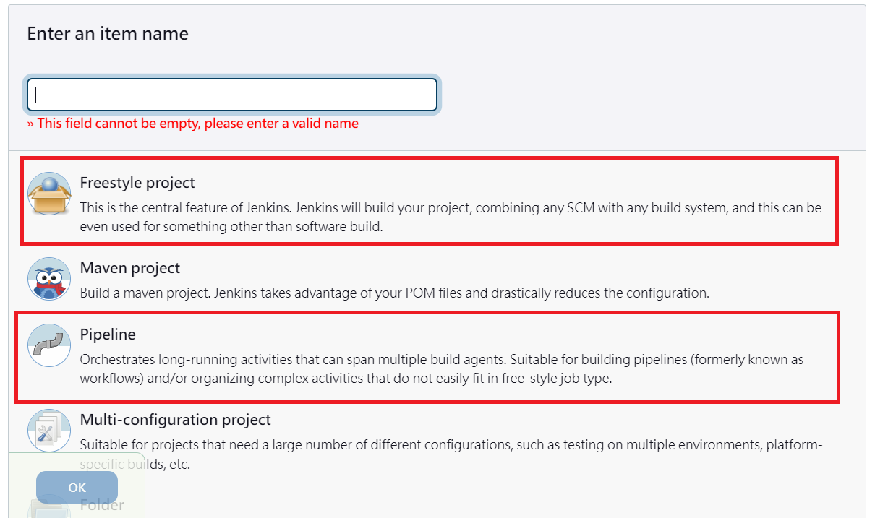
建立 Jenkins 掃瞄 - 兩種作業方法
Freestyle project
Pipeline

Slide 8
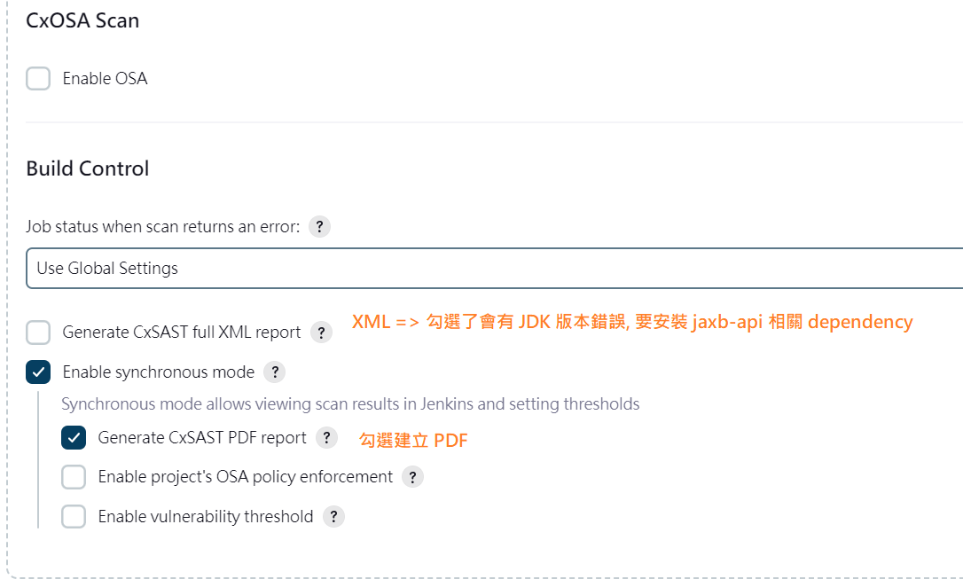
Pipeline : Step 1 : checkmarx
設定 Build Step – checkmarx build control

Slide 9
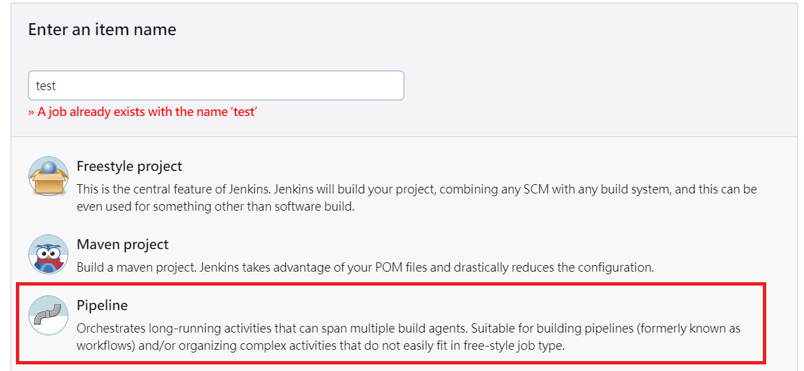
第一種方法 Pipeline
創建時選擇 Pipeline

Slide 10
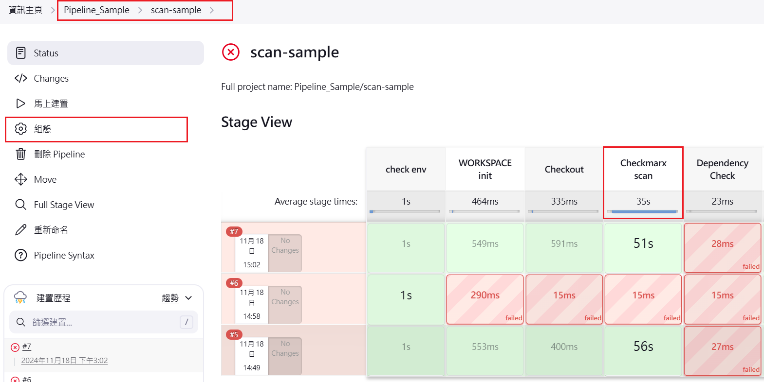
第一種方法 Pipeline : 範例
範例路徑 : Pipeline_Sample > scan-sample

Slide 11
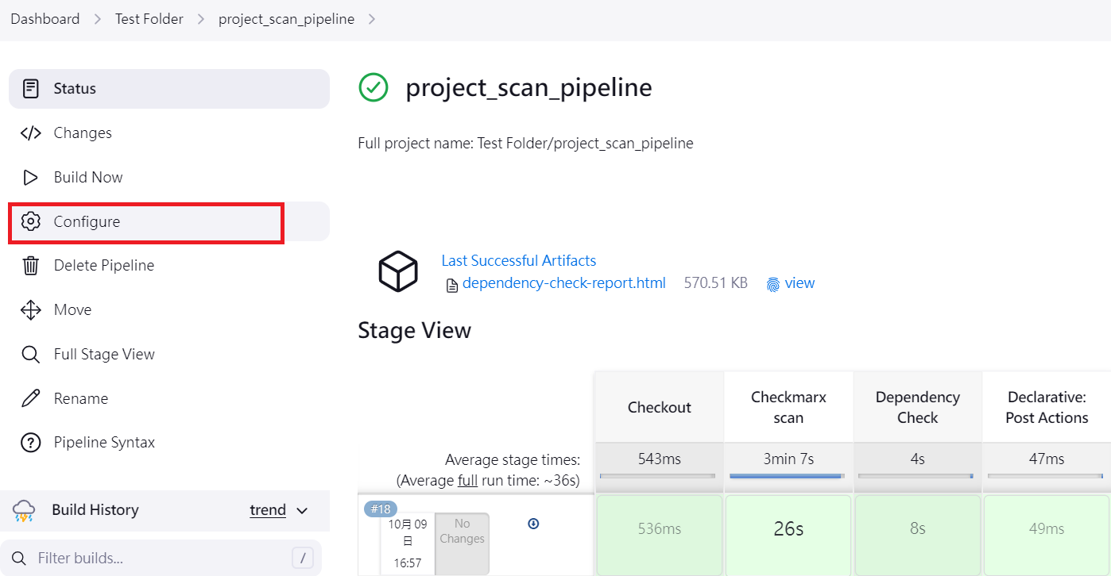
Pipeline : Step 1-1 : 設定
點擊 Configure 設定 Pipeline step

Slide 12
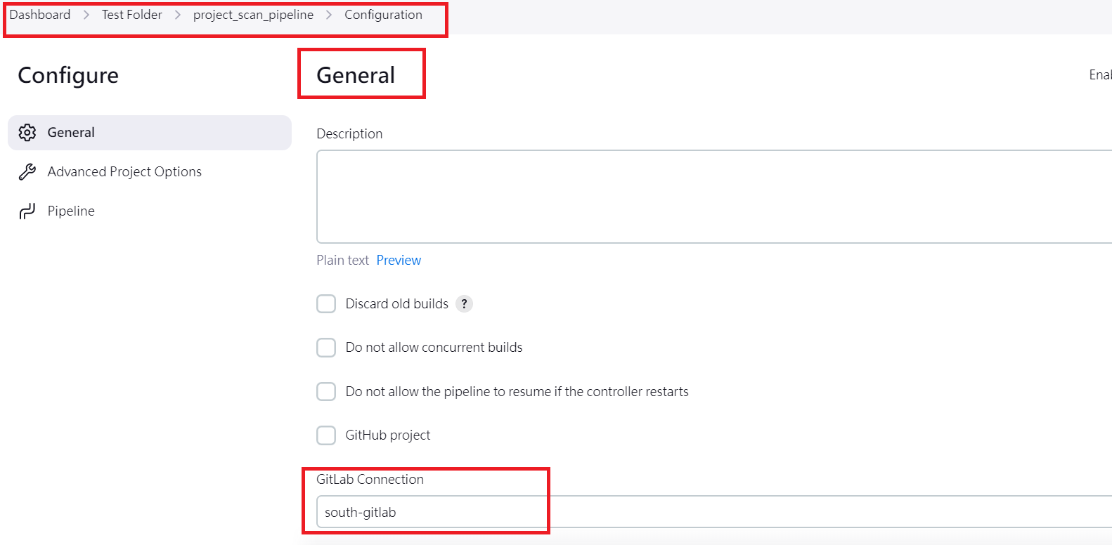
Pipeline : Step 1-2 : Gitlab
選擇 Gitlab 連線

Slide 13
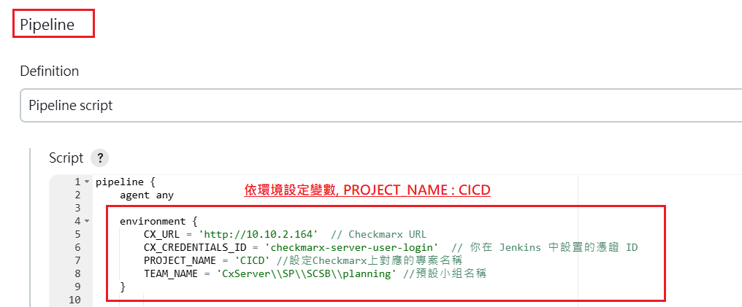
Pipeline : Step 1-3 : 設定環境變數
撰寫 Pipeline – 設定環境變數 environment

Slide 14
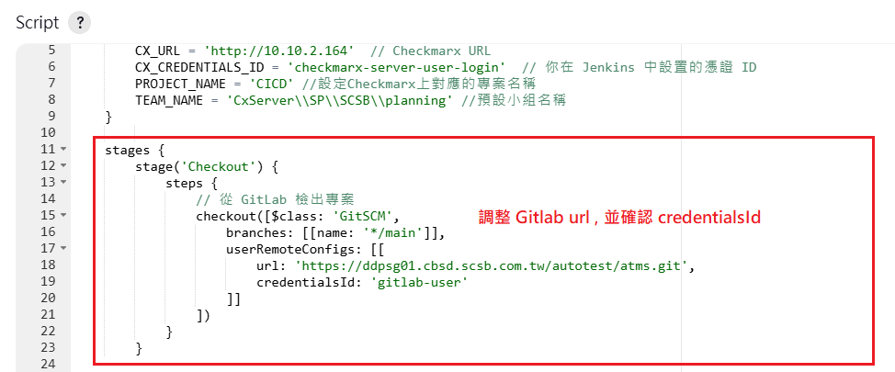
Pipeline : Step 1-4 : 設定 Gitlab URL
撰寫 Pipeline – 設定 Gitlab URL Checkout

Slide 15
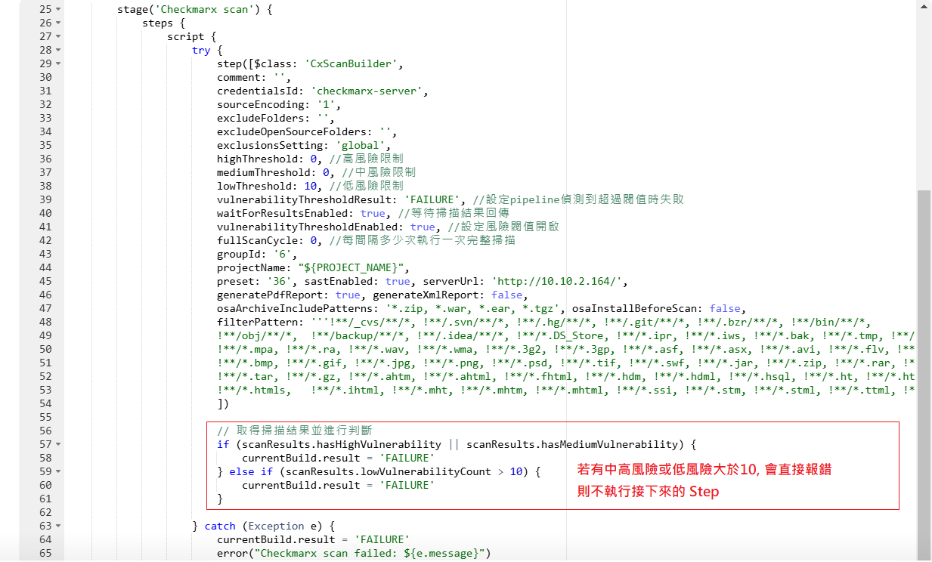
Pipeline : Step 1-5 : 設定 Checkmarx
撰寫 Pipeline – 設定 Checkmarx
Notes:
stage('Checkmarx scan') { steps { script { try { step([$class: 'CxScanBuilder', comment: '', credentialsId: 'checkmarx-server', sourceEncoding: '1', excludeFolders: '', excludeOpenSourceFolders: '', exclusionsSetting: 'global', highThreshold: 0, //高風險限制 mediumThreshold: 0, //中風險限制 lowThreshold: 10, //低風險限制 vulnerabilityThresholdResult: 'FAILURE', //設定pipeline偵測到超過閥值時失敗 waitForResultsEnabled: true, //等待掃描結果回傳 vulnerabilityThresholdEnabled: true, //設定風險閥值開啟 fullScanCycle: 0, //每間隔多少次執行一次完整掃描 groupId: '6', projectName: "${PROJECT_NAME}", preset: '36', sastEnabled: true, serverUrl: 'http://10.10.2.164/', generatePdfReport: true, generateXmlReport: false, osaArchiveIncludePatterns: '*.zip, *.war, *.ear, *.tgz', osaInstallBeforeScan: false, filterPattern: '''!**/_cvs/**/*, !**/.svn/**/*, !**/.hg/**/*, !**/.git/**/*, !**/.bzr/**/*, !**/bin/**/*, !**/obj/**/*, !**/backup/**/*, !**/.idea/**/*, !**/*.DS_Store, !**/*.ipr, !**/*.iws, !**/*.bak, !**/*.tmp, !**/*.aac, !**/*.aif, !**/*.iff, !**/*.m3u, !**/*.mid, !**/*.mp3, !**/*.mpa, !**/*.ra, !**/*.wav, !**/*.wma, !**/*.3g2, !**/*.3gp, !**/*.asf, !**/*.asx, !**/*.avi, !**/*.flv, !**/*.mov, !**/*.mp4, !**/*.mpg, !**/*.rm, !**/*.swf, !**/*.vob, !**/*.wmv, !**/*.bmp, !**/*.gif, !**/*.jpg, !**/*.png, !**/*.psd, !**/*.tif, !**/*.swf, !**/*.jar, !**/*.zip, !**/*.rar, !**/*.exe, !**/*.dll, !**/*.pdb, !**/*.7z, !**/*.gz, !**/*.tar.gz, !**/*.tar, !**/*.gz, !**/*.ahtm, !**/*.ahtml, !**/*.fhtml, !**/*.hdm, !**/*.hdml, !**/*.hsql, !**/*.ht, !**/*.hta, !**/*.htc, !**/*.htd, !**/*.war, !**/*.ear, !**/*.htmls, !**/*.ihtml, !**/*.mht, !**/*.mhtm, !**/*.mhtml, !**/*.ssi, !**/*.stm, !**/*.stml, !**/*.ttml, !**/*.txn, !**/*.xhtm, !**/*.xhtml, !**/*.class, !**/*.iml, !Checkmarx/Reports/*.*''' ]) // 取得掃描結果並進行判斷 if (scanResults.hasHighVulnerability || scanResults.hasMediumVulnerability) { currentBuild.result = 'FAILURE' } else if (scanResults.lowVulnerabilityCount > 10) { currentBuild.result = 'FAILURE' } } catch (Exception e) { currentBuild.result = 'FAILURE' error("Checkmarx scan failed: ${e.message}") } } } }

Slide 16
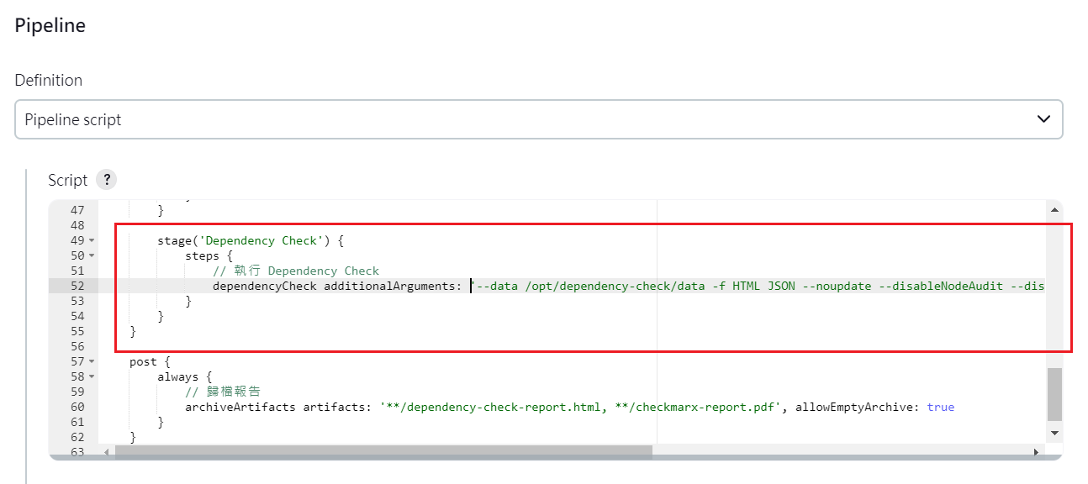
Pipeline : Step 1-6 : 設定 Dependency-check
撰寫 Pipeline – 設定 Dependency-check
Notes:
stage('Dependency Check') { steps { // 執行 Dependency Check dependencyCheck additionalArguments: '--data /opt/dependency-check/data -f HTML JSON --noupdate --disableNodeAudit --disableCentral --disableOssIndex', nvdCredentialsId: 'NVD-API-KEY', odcInstallation: 'owasp_check' } }

Slide 17
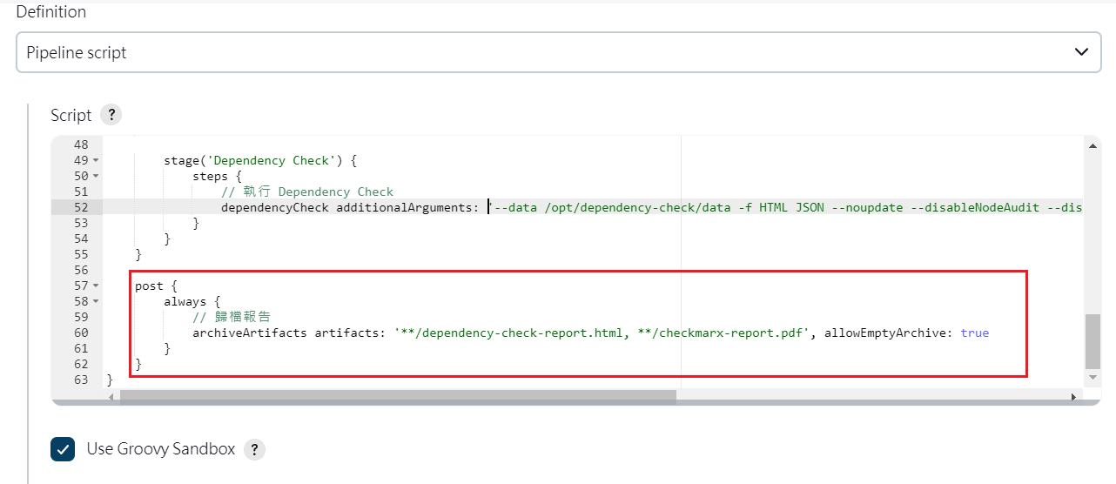
Pipeline : Step 1-7 : 設定報告
撰寫 Pipeline – 設定報告

Slide 18
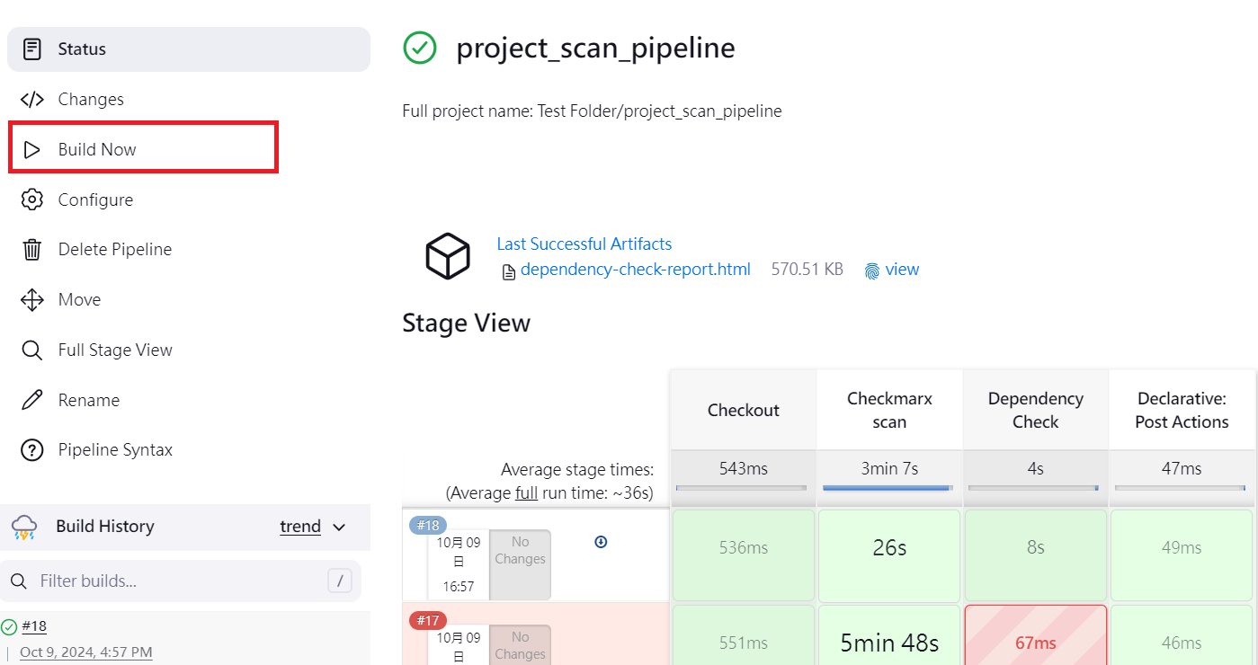
Pipeline : Step 2 : 建置
按下建置後, 建置成功 Step 會是綠色的

Slide 19
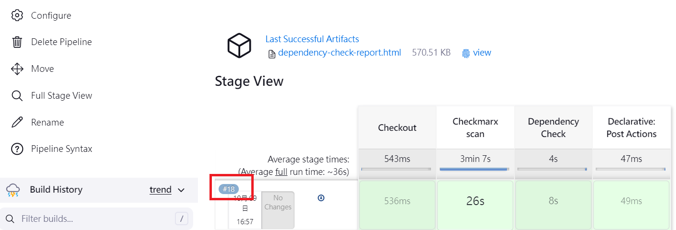
Pipeline : Step 3-1 : 查看報告
點擊剛剛的JOB #18 進入詳細資料

Slide 20
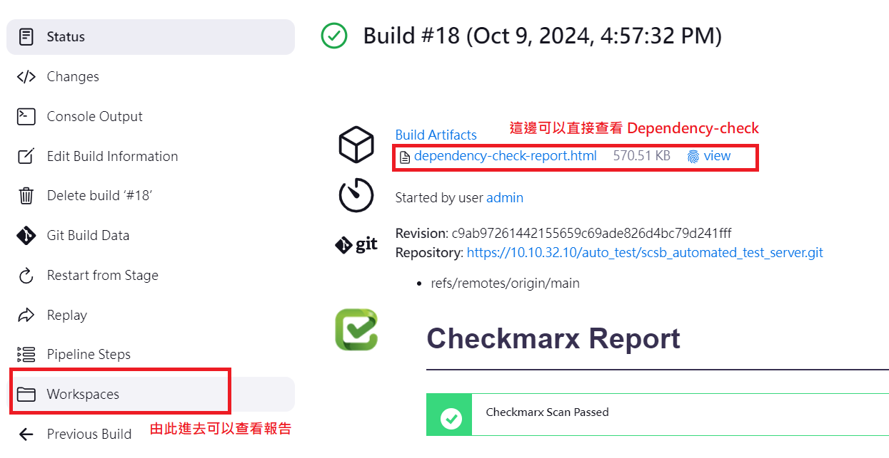
Pipeline : Step 3-2 : 查看報告
進入 Workspaces 路徑查看報告

Slide 21
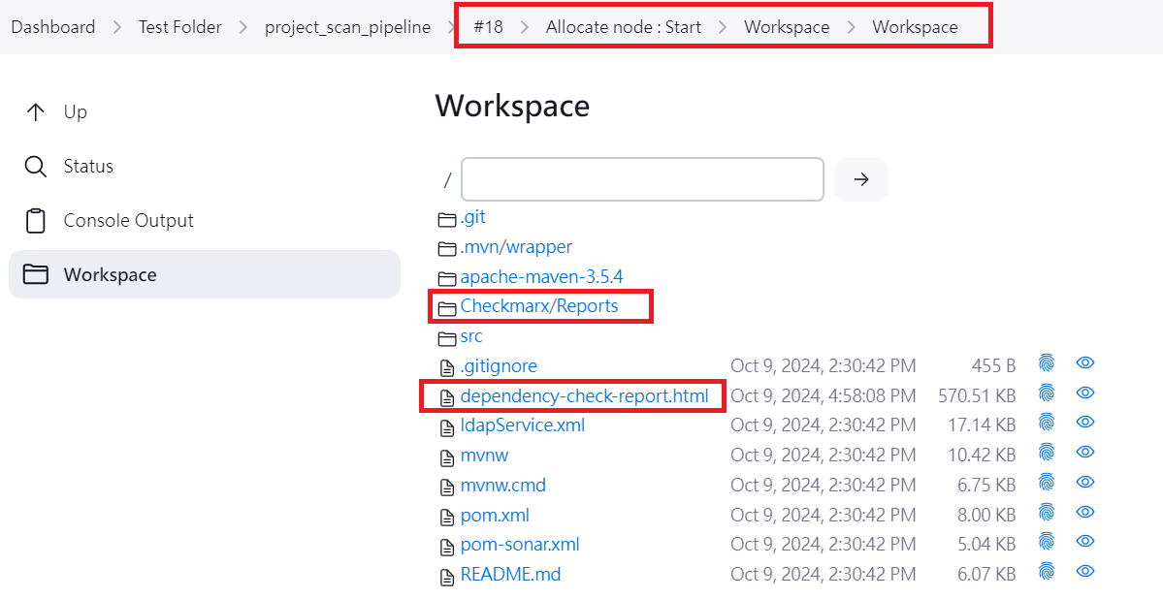
Pipeline : Step 3-3 : 查看報告
進入 Workspaces 路徑查看報告

Slide 22
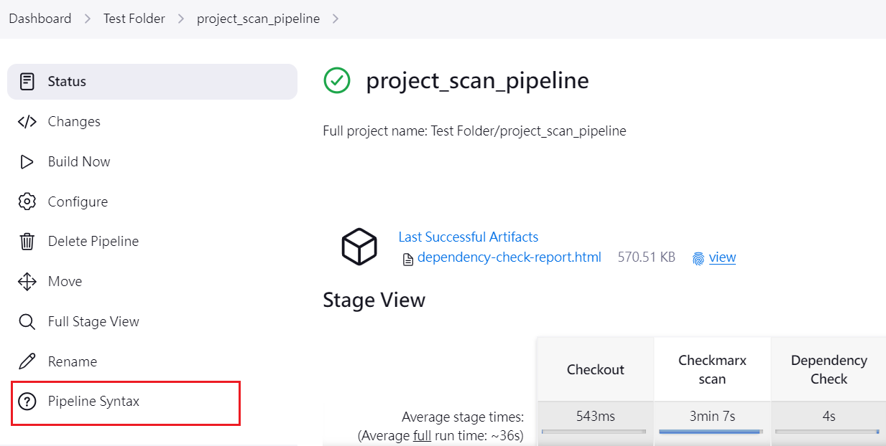
Jenkins : 產出 Pipeline script 方法 Step-1
可以透過 Pipeline Syntax 產出 Build Step 的 Pipeline script

Slide 23
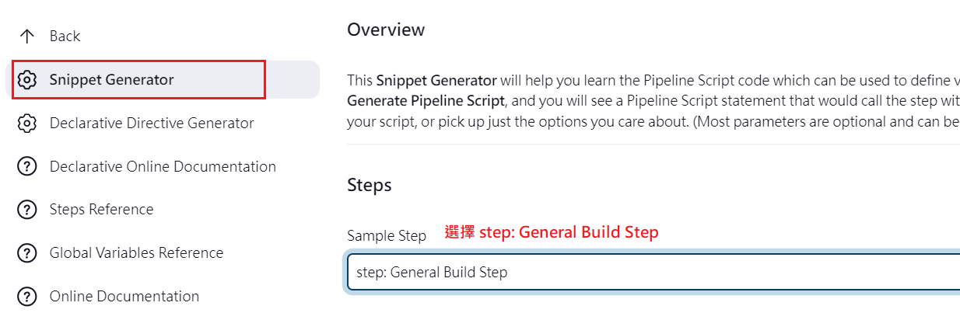
Jenkins : 產出 Pipeline script 方法 Step-2
第一項 Snippet Generator
=> Sample Step 選擇 step : General Build Step

Slide 24
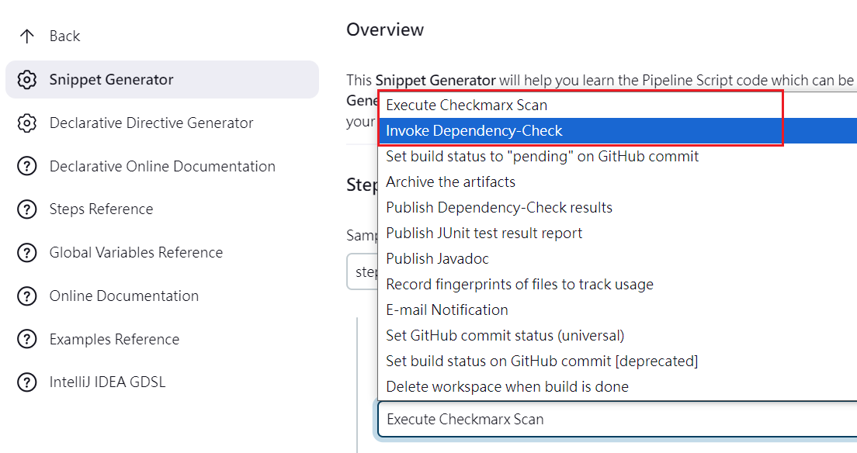
Jenkins : 產出 Pipeline script 方法 Step-3
可以選擇 step : General Build Step 產出 Pipeline Script
如 : Execute Checkmarx Scan 或是 Invoke Dependency-check

Slide 25
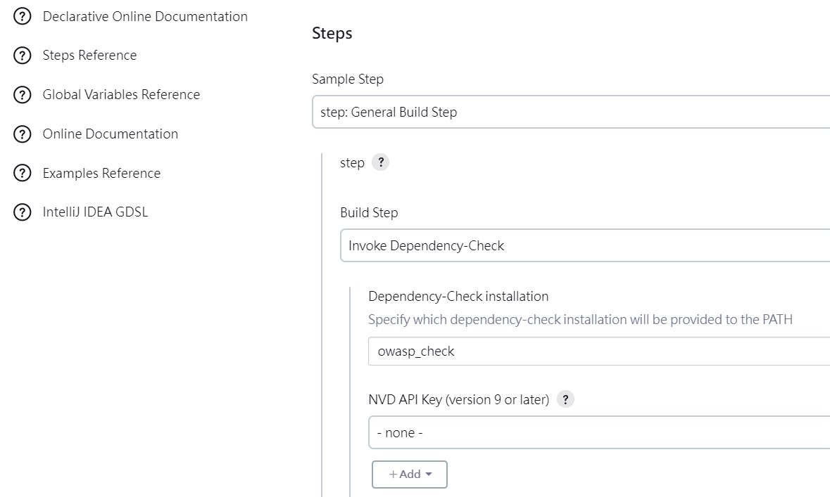
Jenkins : 產出 Pipeline script 方法 Step-4
以 Invoke Dependency-check 為例, 照著之前的設定與參數

Slide 26
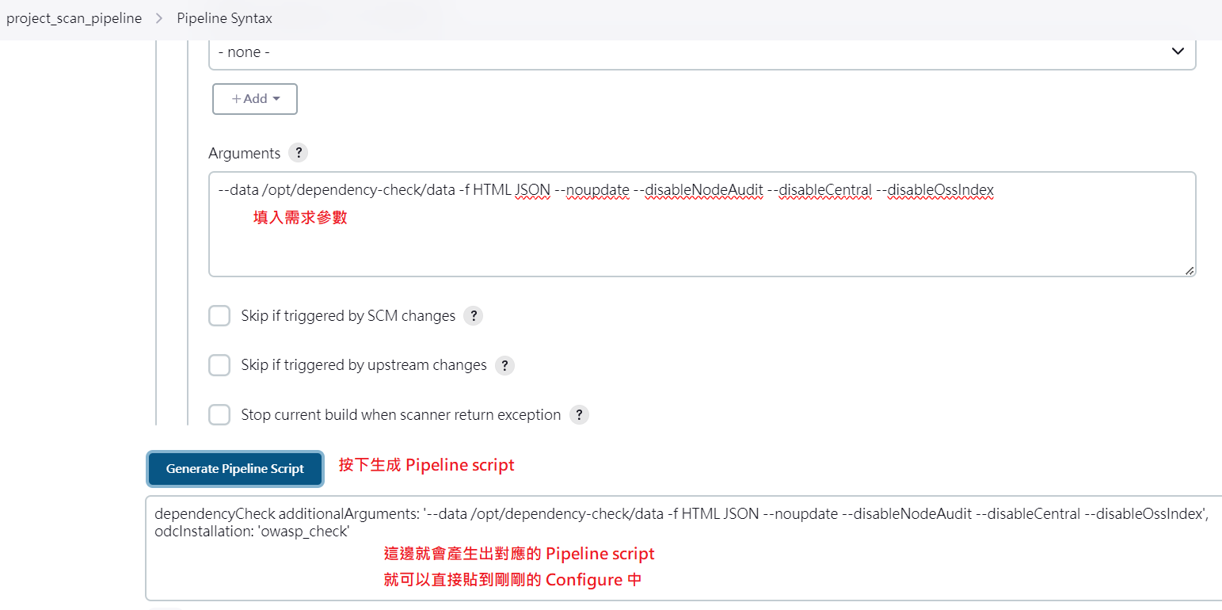
Jenkins : 產出 Pipeline script 方法 Step-5
以 Invoke Dependency-check 為例, 照著之前的設定與參數

Slide 27
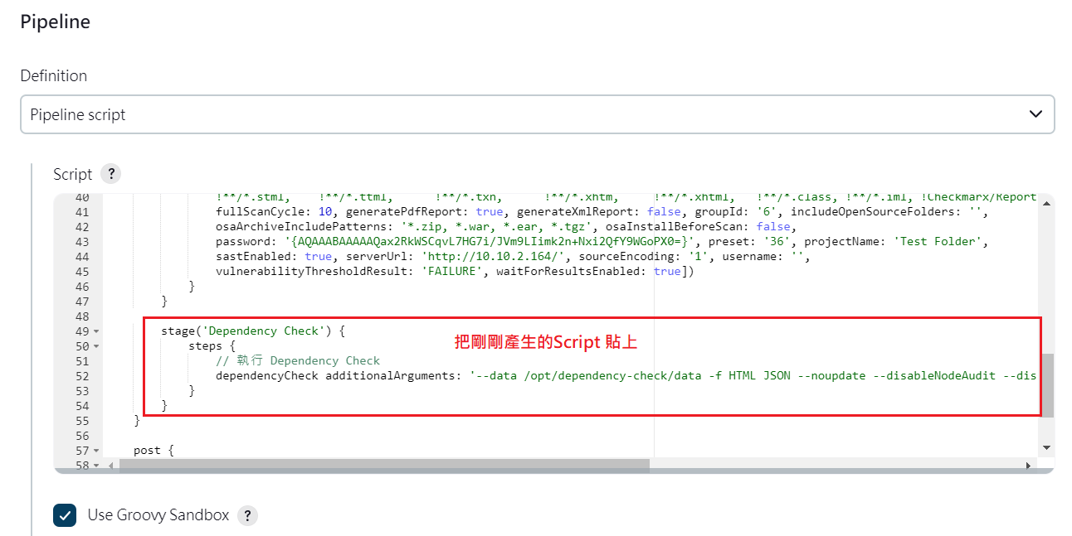
Jenkins : 產出 Pipeline script 方法 Step-6
將上一步驟產生的 Script 貼回 Configure 的 pipeline

Slide 28
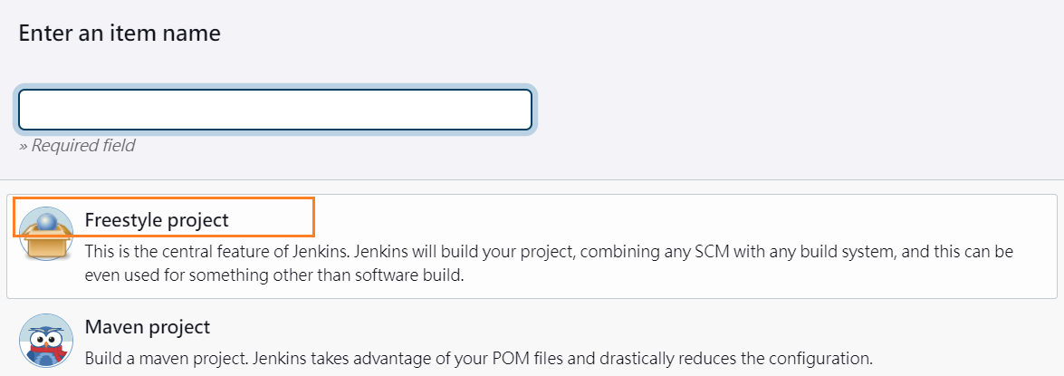
第二種方法 Freestyle project
創建時選擇 Freestyle project

Slide 29
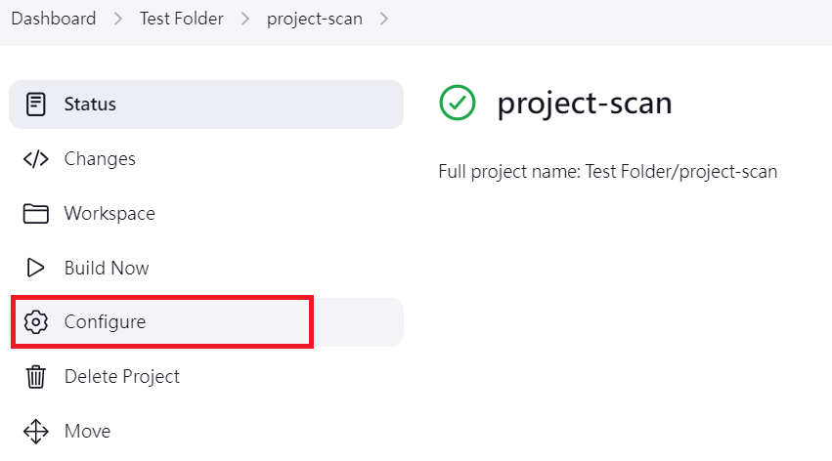
Freestyle project : Step 1
創建時選擇 Freestyle project
點選 Configure 進行設定

Slide 30
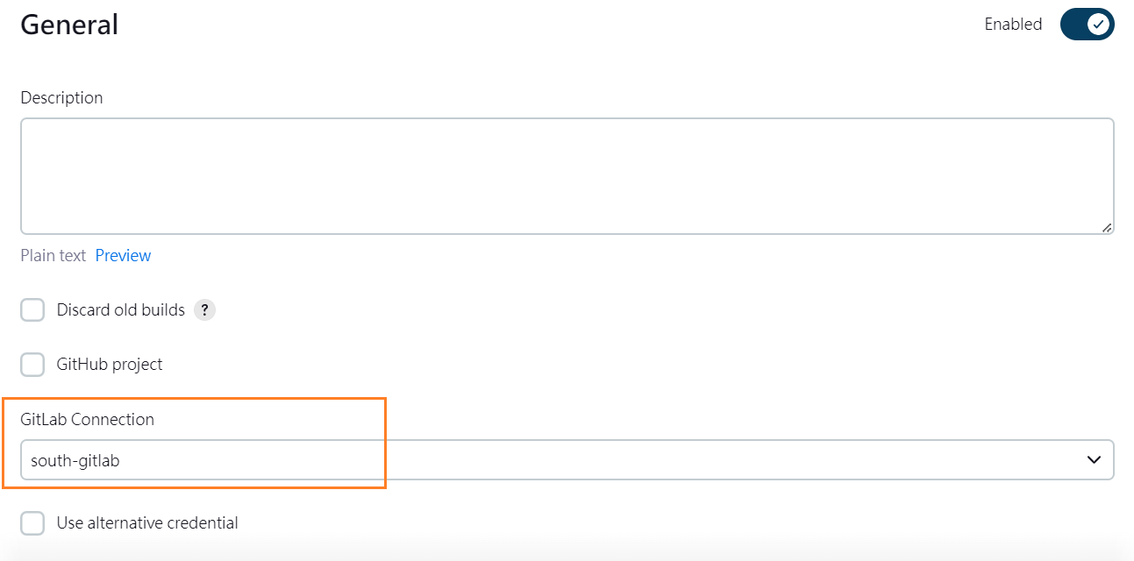
Freestyle project : Step 2
選擇 Gitlab connection

Slide 31
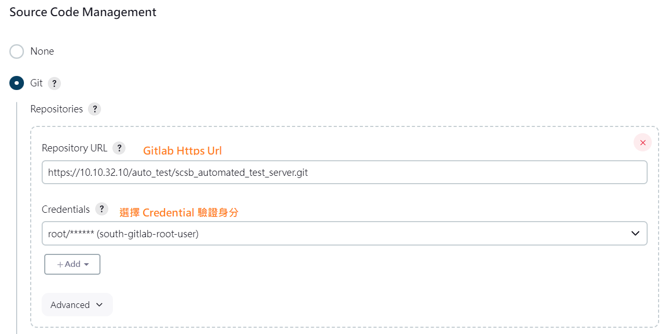
Freestyle project : Step 3 - Repository
設定 Source Code – Repository 選擇

Slide 32
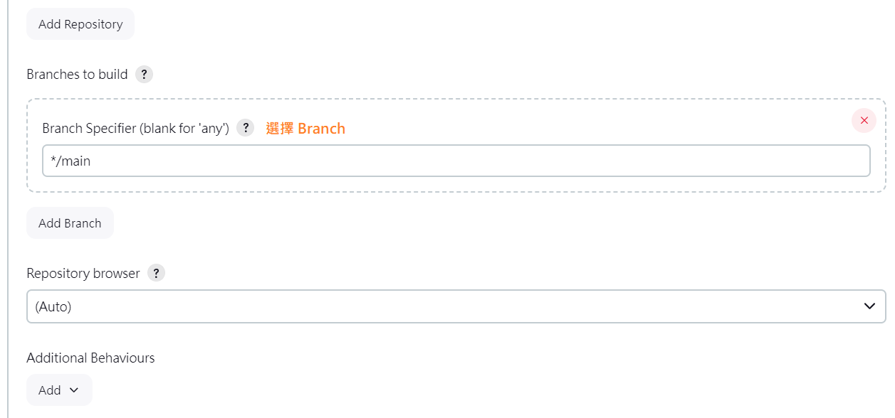
Freestyle project : Step 3 - branch
設定 Source Code – branch 選擇

Slide 33
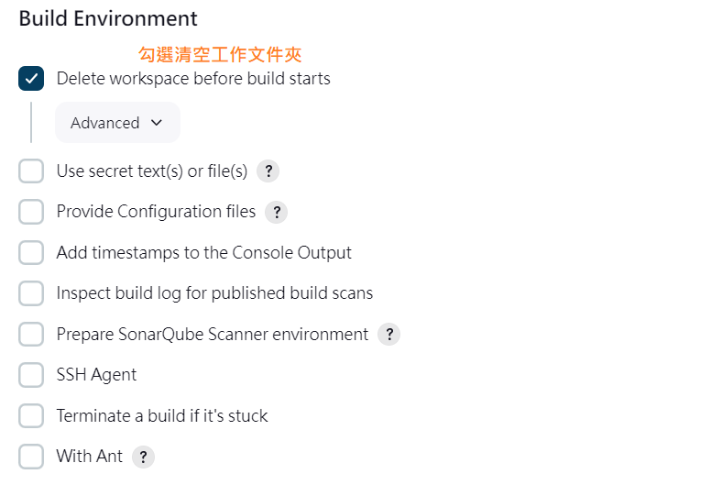
Freestyle project : Step 4
設定 Build Environment

Slide 34
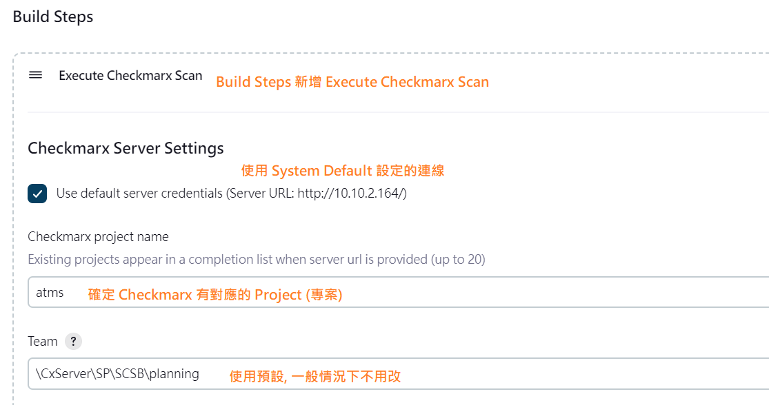
Freestyle project : Step 5-1 : checkmarx
新增 Build Step – checkmarx scan

Slide 35
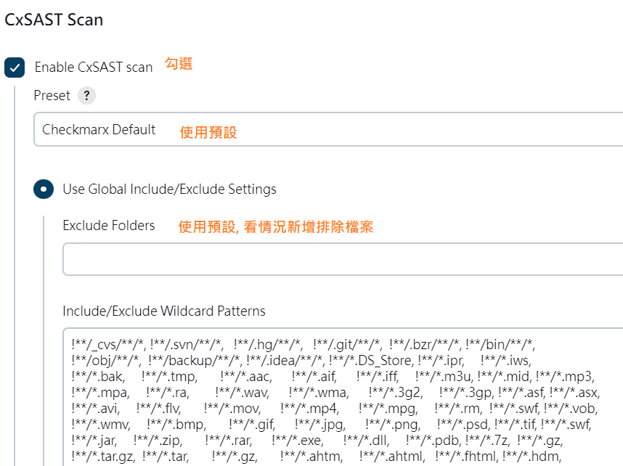
Freestyle project : Step 5-2 : checkmarx
設定 Build Step – checkmarx CxSAST

Slide 36
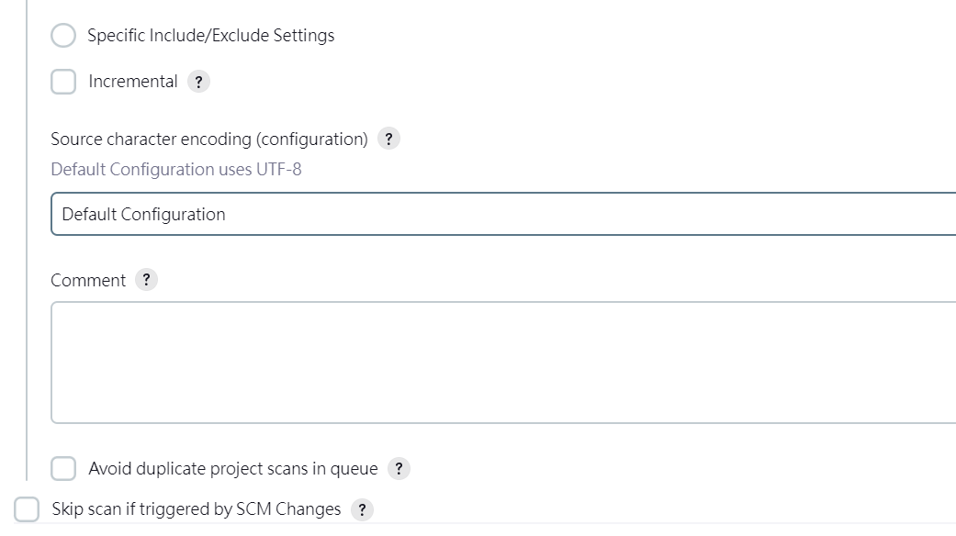
Freestyle project : Step 5-3 : checkmarx
設定 Build Step – checkmarx 其他設定, 可依狀況調整

Slide 37
Freestyle project : Step 5-4 : checkmarx
設定 Build Step – checkmarx build control

Slide 38
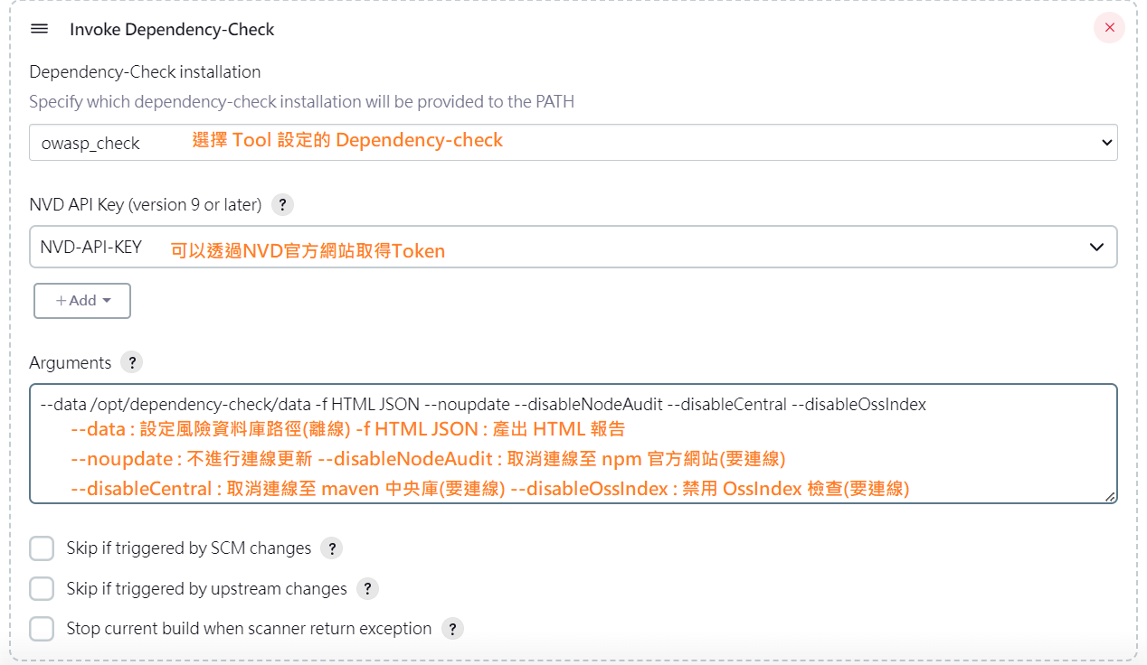
Freestyle project : Step 6 : dependency-check
新增並設定 Build Step – Dependency-check

Slide 39
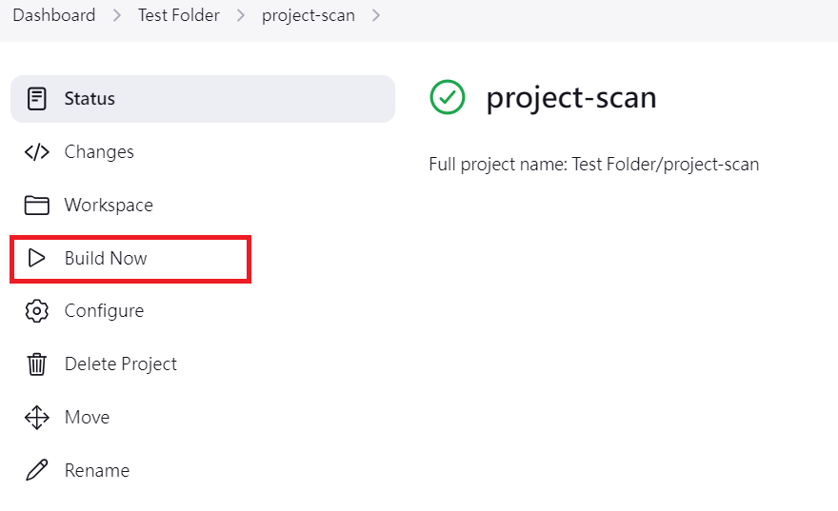
Freestyle project : Step 7 : Build
按下 Build Now 建置

Slide 40
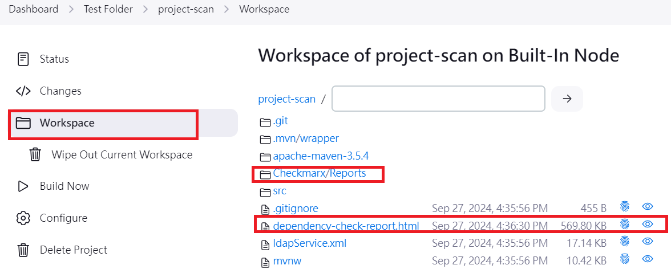
Freestyle project : Step 8 : workspace
建置完成後, 點擊左側欄位 Workspace
可以找到 checkmarx 與 dependency-check report

Slide 41
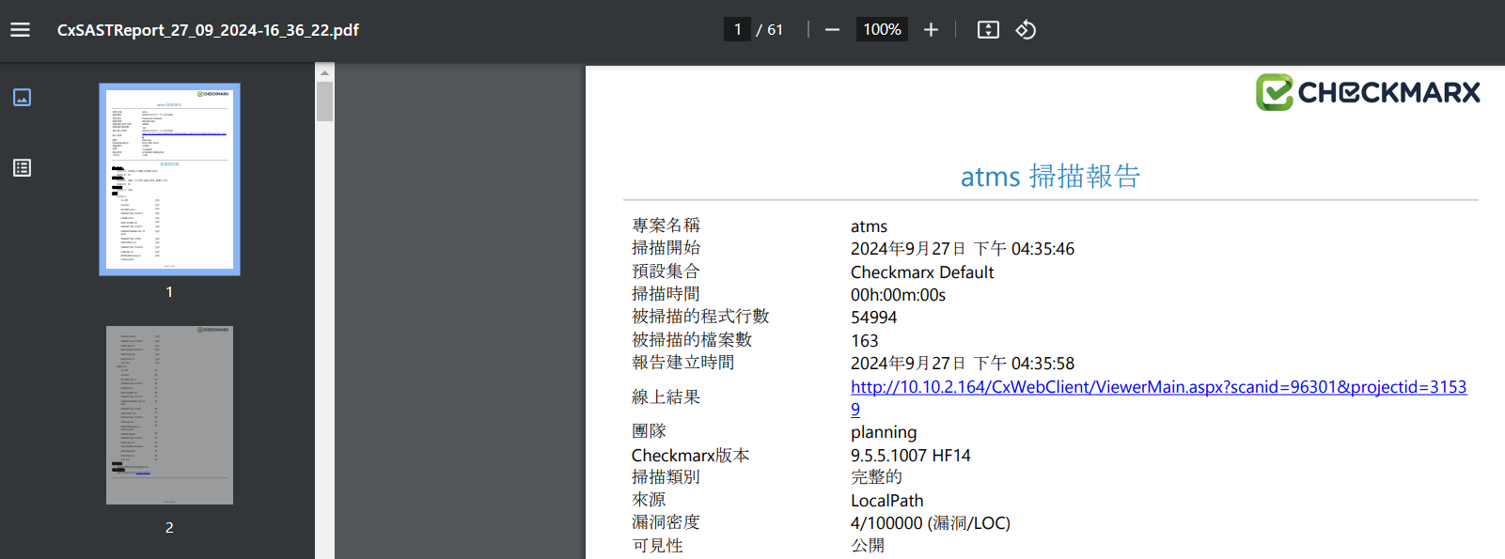
Freestyle project : Checkmarx Report
Checkmarx report 為 PDF 檔案 ,可以進行下載

Slide 42
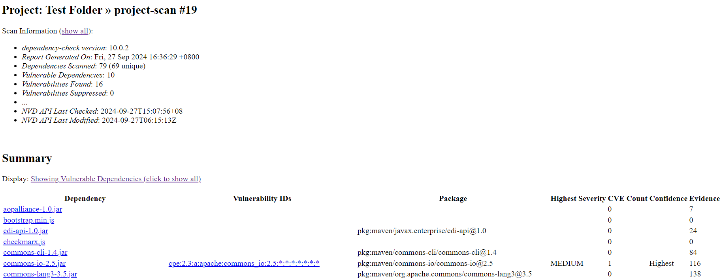
Freestyle project : Dependency-check Report
Dependency-check 為 html 檔案

Slide 43
Thank you
南區資訊中心

